Slide 1
Usability von Webseiten
GeoVisualisierung
von
Alexandra Kaulfuß

Slide 2
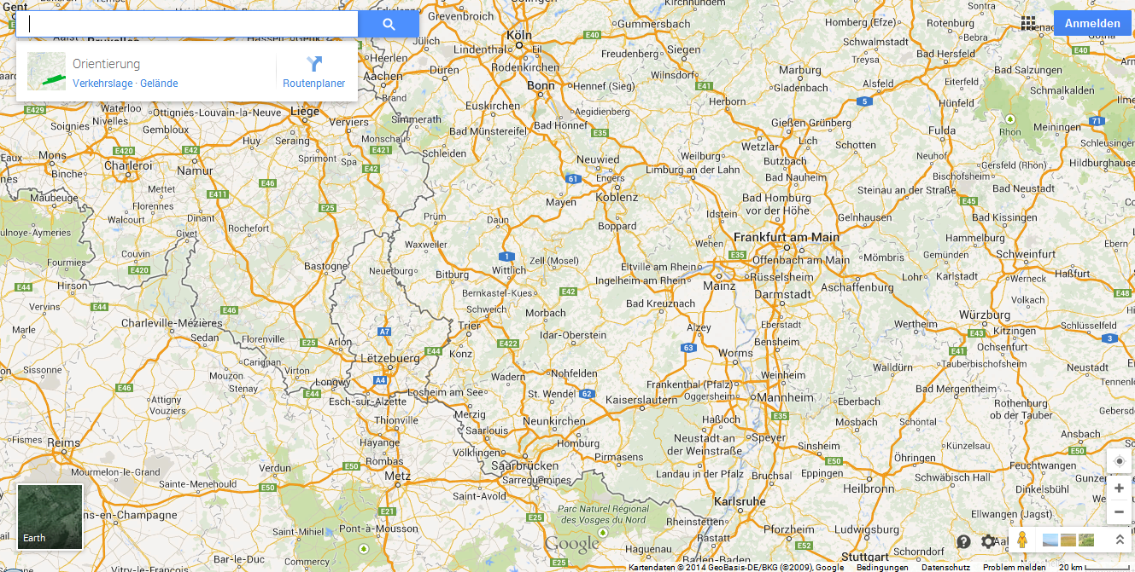
Google Maps

Slide 3
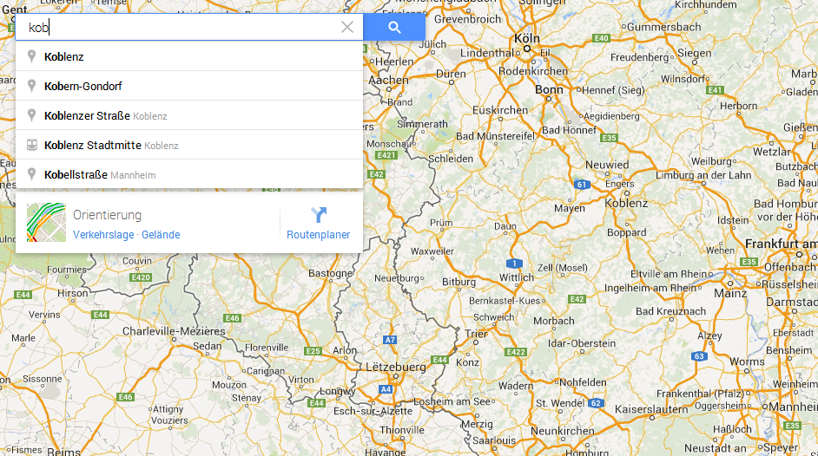
Google Maps

Slide 4
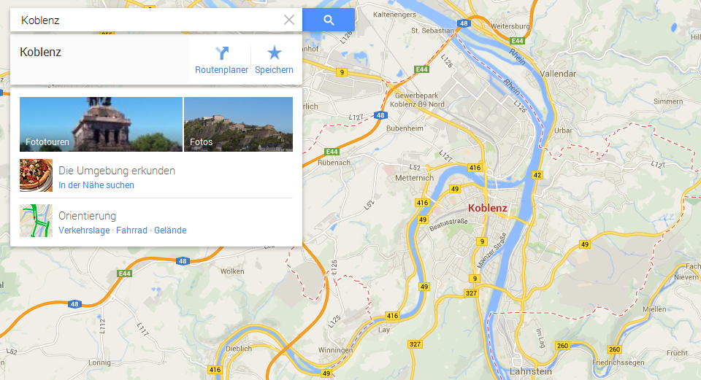
Google Maps

Slide 5
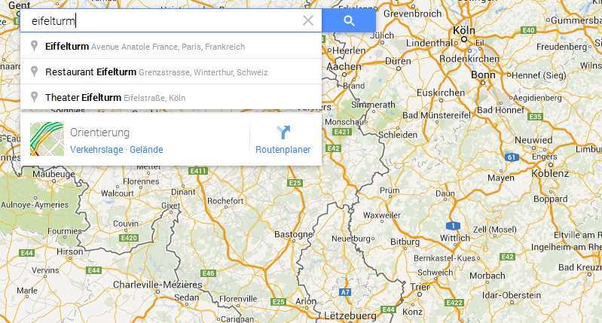
Google Maps

Slide 6
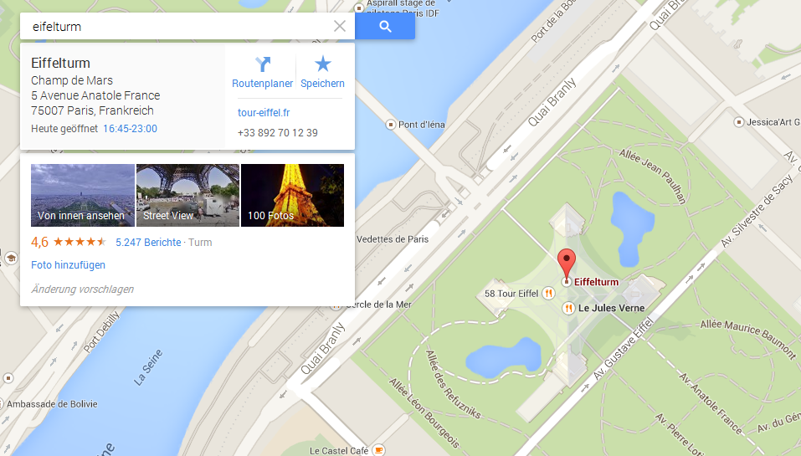
Google Maps

Slide 7
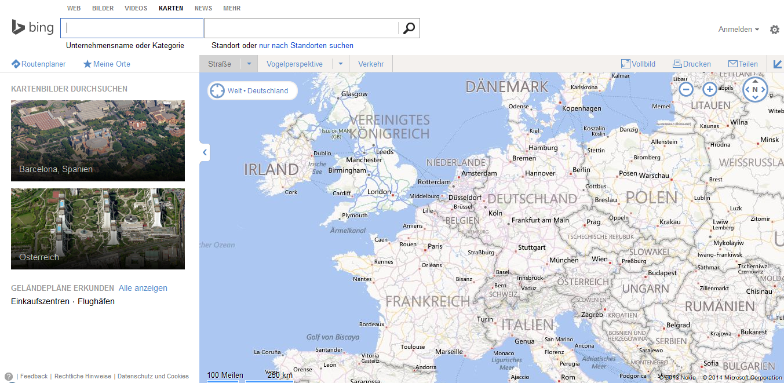
Bing Karten

Slide 8
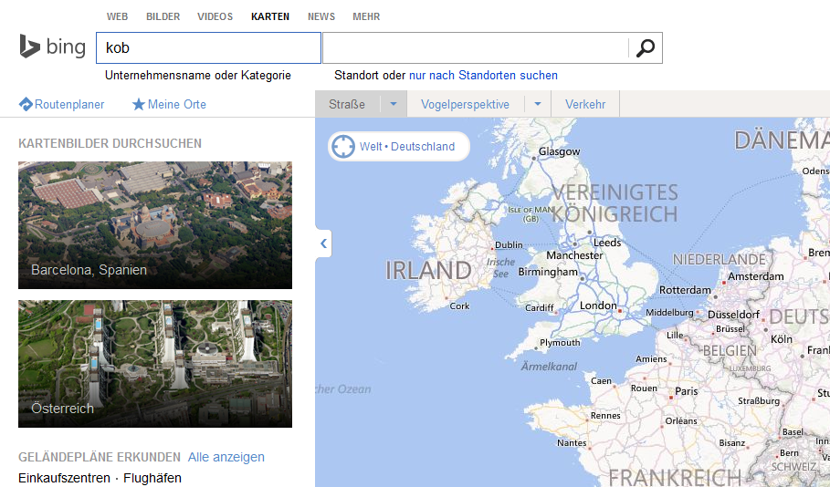
Bing Karten

Slide 9
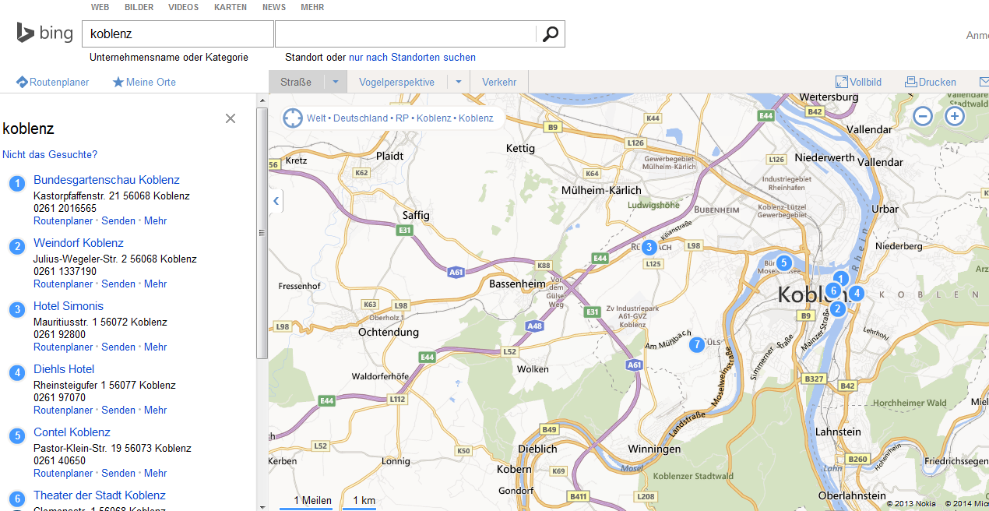
Bing Karten

Slide 10
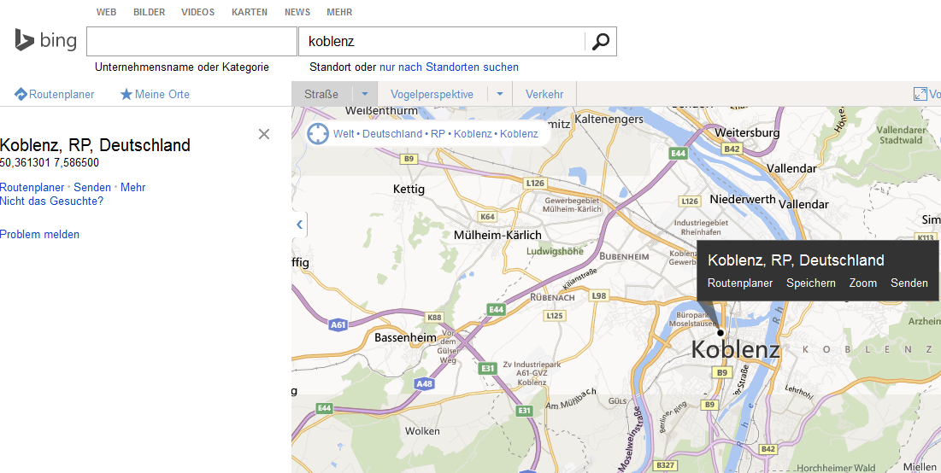
Bing Karten

Slide 11
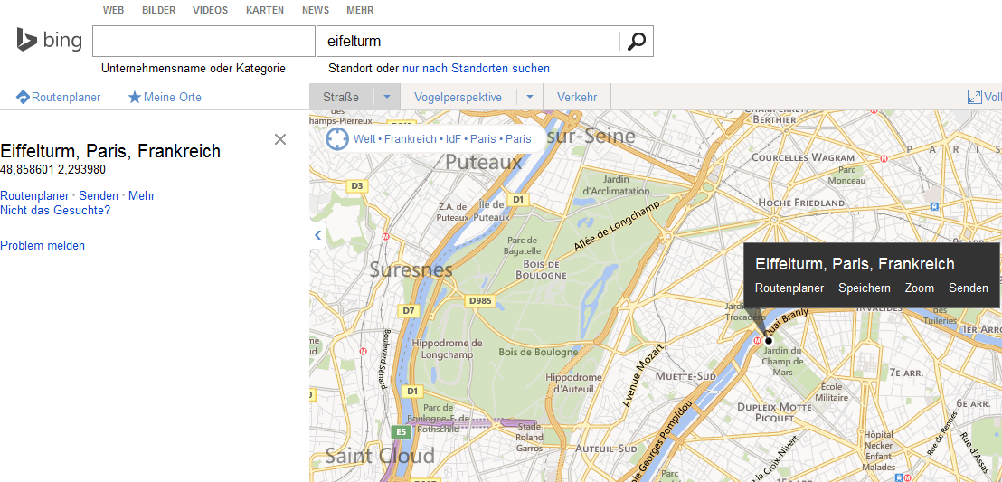
Bing Karten

Slide 12
Usability
ISO 9241: Software Ergonomie
Usability ist das Ausmaß, in dem ein Produkt durch bestimmte Benutzer in einem bestimmten Nutzungskontext genutzt werden kann, um bestimmte Ziele effektiv, effizient und zufriedenstellend zu erreichen.
Jakob Nielsen (dänischer Usability-Berater):
„Usability ist der Grad an Qualität, in welchem der Benutzer die Interaktion mit etwas erlebt.“
Steve Krug (amerikanischer Usability-Berater):
„Eine Person mit durchschnittlichen Fähigkeiten benötigt weniger Aufwand, um herauszufinden, wie sie zu einem Ziel gelangt, als dieses Ziel Wert ist.“

Slide 13
Die moderne, benutzerfreundliche Webseite
Wie benutzen User eine Webseite?
Wie gestaltet man eine Webseite benutzerfreundlich?

Slide 14
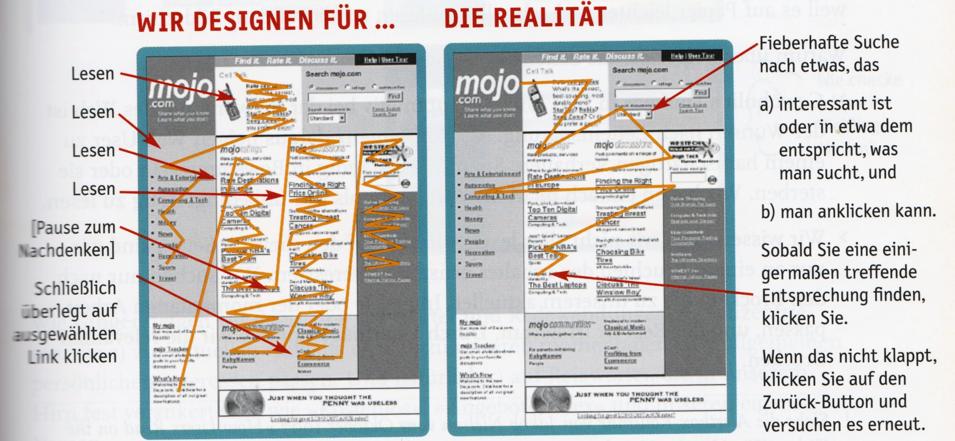
Wie benutzen User eine Webseite?
Der User liest keine Seiten, er überfliegt sie.

Slide 15
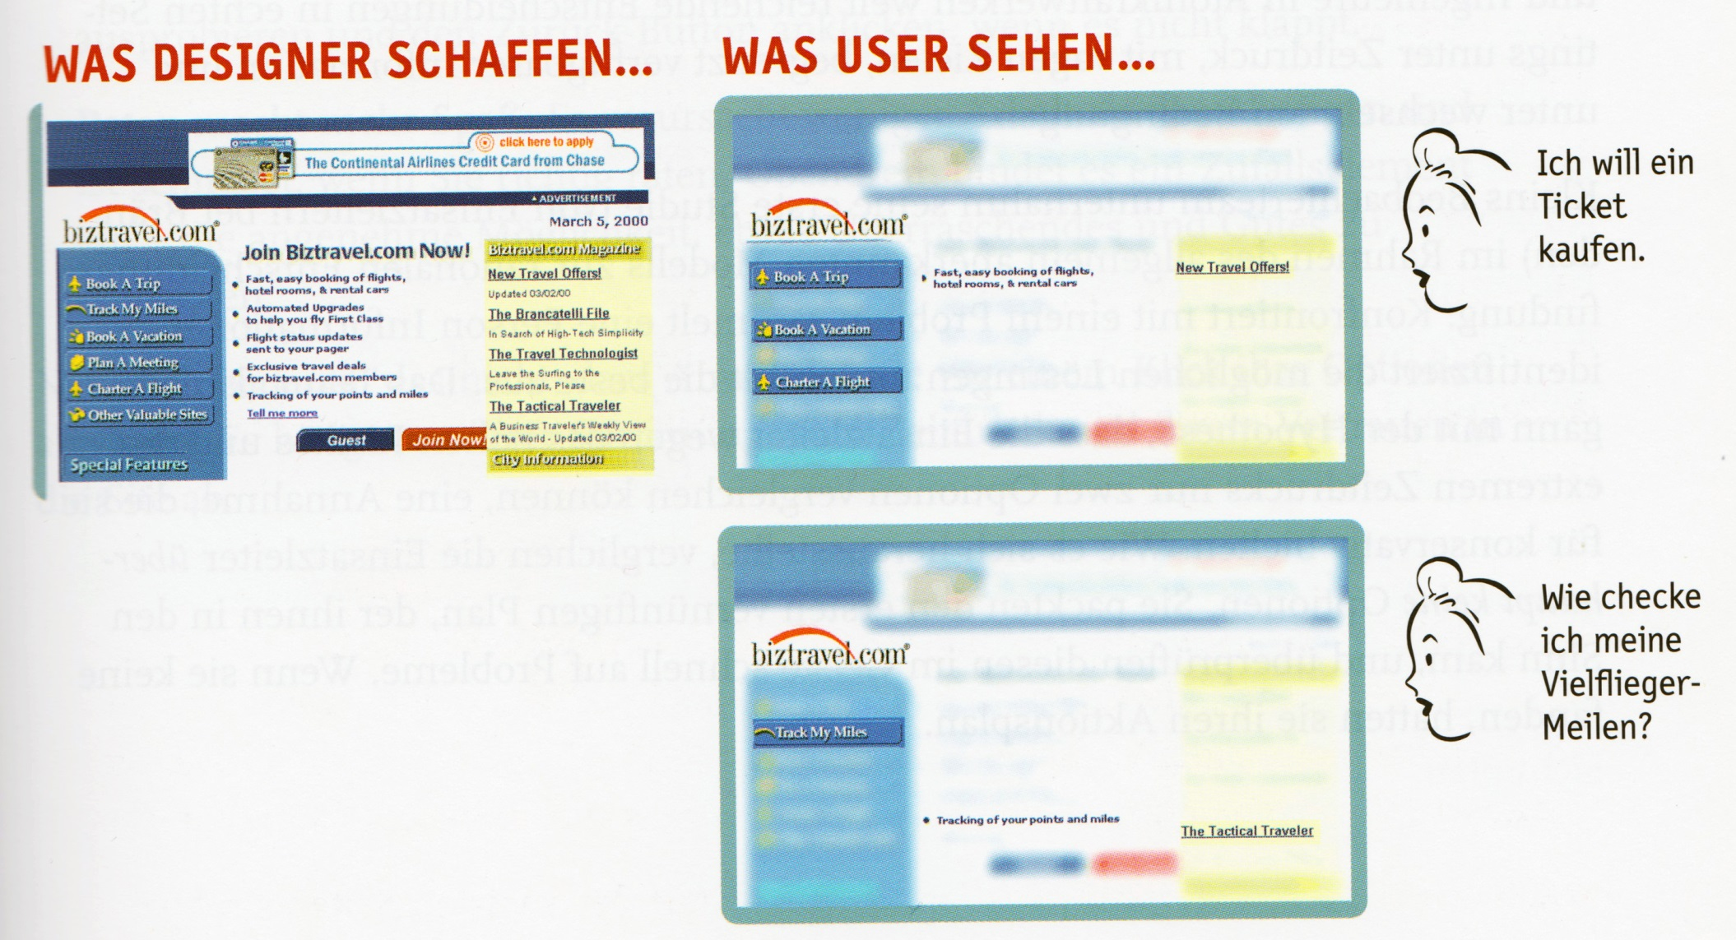
Wie benutzen User eine Webseite?

Slide 16
Wie gestaltet man eine Webseite benutzerfreundlich?
Die Webseite sollte klar sein, naheliegend selbsterklärend.
Man sollte in der Lage sein, zu kapieren, was die Seite darstellt, ohne lange überlegen zu müssen.
→ Konventionen nutzen

Slide 17
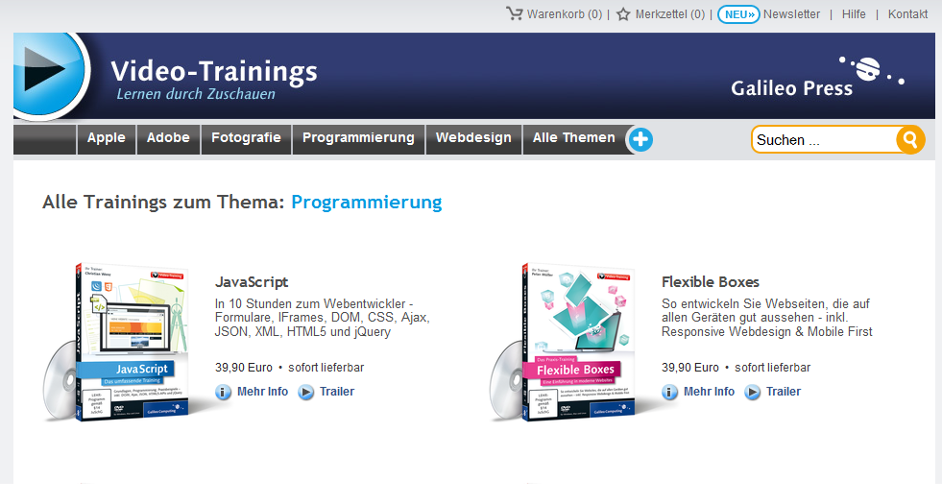
Wie gestaltet man eine Webseite benutzerfreundlich?

Slide 18
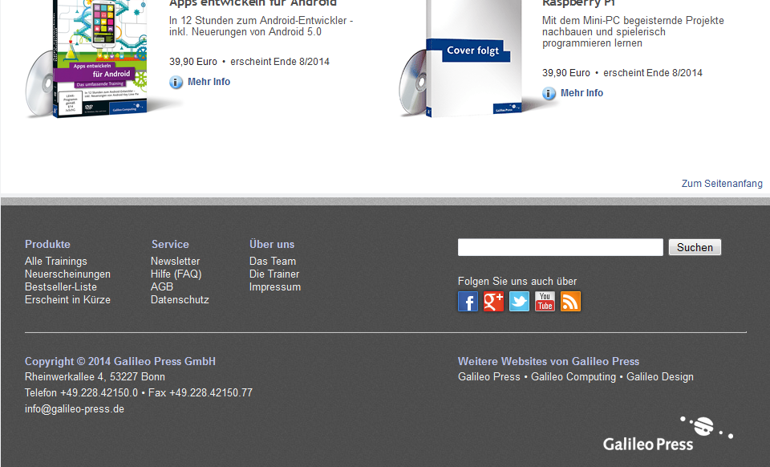
Wie gestaltet man eine Webseite benutzerfreundlich?
http://www.galileo-videotrainings.de/programmierung/thema/

Slide 19
Wie gestaltet man eine Webseite benutzerfreundlich?
Anklickbares hervorheben
Hierarchie darstellen
Klare Bereiche
Auf das Wesentliche konzentrieren

Slide 20
Usability bei GeoVisualisierung

Slide 21
Allgemeine Anforderungen
Richtigkeit der Ergebnisse (Anzeige)
Flexibilität (Skalieren, Rotieren …)
Effektive Navigationstools
Individuelle Anpassung
Fehlertoleranz

Slide 22
Leitmotive für die Entwicklung
Scheinbare Einfachheit
Ausreichendes Minimum an sichtbaren Tools
Benutzerführung (hilfreich, aber nicht nervend)
→ Usability Tests frühzeitig durchführen

Slide 23
Mobile Geräte
Weniger Platz auf dem Screen
Sinnvolles Anordnen, ausblenden der Werkzeuge
Eventuell lange Ladezeiten bei mobilem Internet
→wenige Verlinkungen

Slide 24
Mobile First - Paradigma
Anstatt erst die Desktop Seite zu entwickeln und dann „unwichtige“ Funktionen für die Mobile Seite zu entfernen, schreibe erst die Mobile Seite und ergänze dann weitere Funktionen für die Desktop Seite.

Slide 25
Mobile First - Paradigma
Achtung
Nicht nur „mobile Funktionen“ für mobile Seite bereit stellen

Slide 26
Literatur
1. Don‘t make me think, Revisited: A Common Sense Approach to Web Usability (Third Edition) - Steve Krug, 2013
2. The Complexity Challenge to Creating Useful and Usable Geovisualization Tools - Natalia Andrienko Gennady Andrienko - Fraunhofer Institute IAIS, Sankt Augustin - http://geoanalytics.net/and/papers/giscience06.pdf
3. A Usability Framework for the Design and Evaluation of an Exploratory Geovisualization Environment - Etien L. Koua; Menno-Jan Kraak - International Institute for Geoinformation Science and Earth Observation, Enschede, The Netherlands - http://koua.comeze.com/IEEEpaperUsability_Koua.pdf
4. http://www.handbuch-usability.de/begriffsdefinition.html

